Slide 1


Slide 2

摸着Oracle过河 ---- 大幅提升PostgreSQL性能分享 吕海波（VAGE）

Slide 3
主题： 优化PostgreSQL Partial Writes（页裂）体系 大幅提升整体性能

Slide 4
页分裂：部分写，Partial Writes
4K
8K
4K
DB层
4K
4K
4K
4K
……
……
OS层
存储驱动及物理层
4K
4K
4K

Slide 5
页分裂：部分写，Partial Writes
八仙过海 各显神通
MySQL解决方案：Double Write
Oracle解决方案：众说纷纭（高端硬件说、自有原子写说）
PG解决方案：Full Page Writes（简称FPW）

Slide 6
页分裂：部分写，Partial Writes
Buffer Pool中的Dirty Page
Double Write
Buffer
MySQL Double Write
先写Double Write Buffer
再写Buffer Pool中的脏页
脏页写失败了，使用Double Write中的页进行恢复
Double Write写失败了，不写Buffer Pool中的脏页，
脏页直接丢弃，依赖BinLog恢复。
Page 1
……
Page 2
Page 1
Page 3
Page 2
Page 4
Page 3
Page 4
2
……
1
Page 1
……
Page 1
Page 2
Page 2
Page 3
Page 3
Page 4
Page 4
……

Slide 7
页分裂：部分写，Partial Writes
Buffer Pool中的Dirty Page
Double Write
Buffer
MySQL Double Write
先写Double Write Buffer
再写Buffer Pool中的脏页
脏页写失败了，使用Double Write中的页进行恢复
Double Write写失败了，不写Buffer Pool中的脏页，
脏页直接丢弃，依赖BinLog恢复。
为什么MySQL必须要依赖双写？
为什么不能使用BinLog进行恢复？
Page 1
……
Page 2
Page 1
Page 3
Page 2
Page 4
Page 3
Page 4
2
……
1
Page 1
……
Page 1
Page 2
Page 2
Page 3
Page 3
Page 4
Page 4
……

Slide 8
页分裂：部分写，Partial Writes
Buffer Pool中的Dirty Page
Double Write
Buffer
MySQL Double Write
以Insert为例：
脏页中是Insert的新行，
BinLog记录的是SQL（逻辑日志），
使用BinLog恢复相当于再次执行Insert，
因此，
Page 1
……
Page 2
Page 1
Page 3
Page 2
Page 4
Page 3
Page 4
2
……
1
Page 1
……
Page 1
Page 2
Page 2
Page 3
Page 3
Page 4
Page 4
……

Slide 9
页分裂：部分写，Partial Writes
Shared Buffer中的Dirty Page
WAL日志流
PostgreSQL Full Page Writes
每次Checkpoint后，首次修改页，拷贝整页到日志中作为备份。
……
Page 1
Page 1
Page 2
Page 2
……
2
1
Page 1
Page 2
XLOG文件
Notes:
MySQL的逻辑日志，只能恢复数据，无法实现“页”级恢复，因此使用双写保障页的安全。PG本身是物理日志，因此从页方面着手

Slide 10
页分裂：部分写，Partial Writes
Shared Buffer中的Dirty Page
WAL日志流
PostgreSQL Full Page Writes
每次Checkpoint后，首次修改页，拷贝整页到日志中作为备份。
出现Partial Writes，以此备份为基础，对页进行恢复。
……
Page 1
Page 1
Page 2
Page 2
……
2
1
Page 1
Page 2
XLOG文件
Notes:
MySQL的逻辑日志，只能恢复数据，无法实现“页”级恢复，因此使用双写保障页的安全。PG本身是物理日志，因此从页方面着手

Slide 11
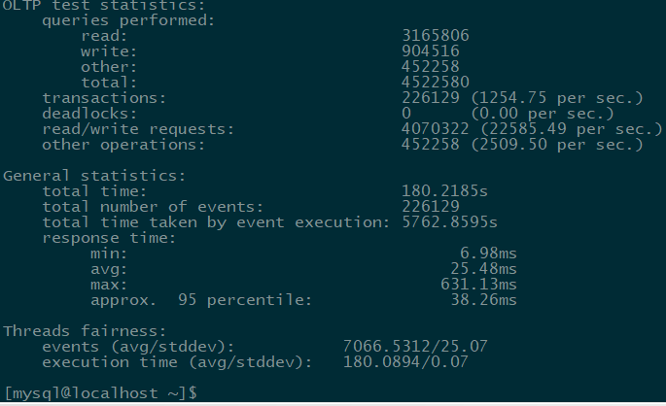
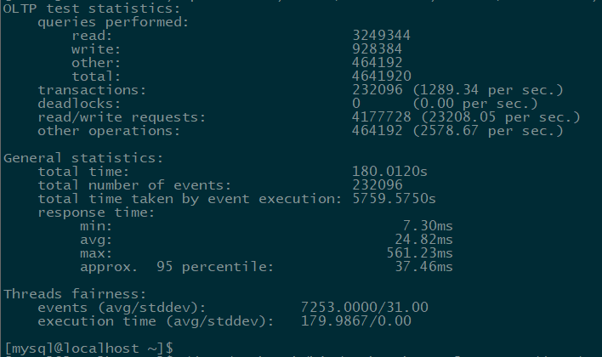
页分裂：部分写，Partial Writes
性能影响对比，MySQL Double Write性能影响：
Notes:
在同一台机器上测试

Slide 12
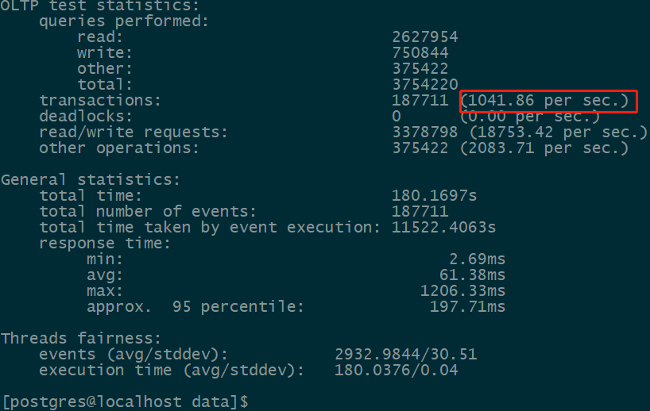
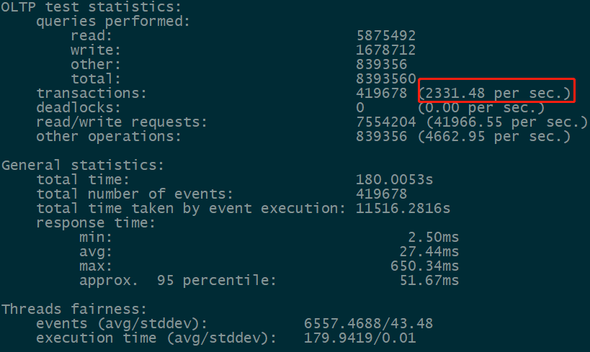
页分裂：部分写，Partial Writes
性能影响对比，PostgreSQL Full Page Writes性能影响：
Notes:
在同一台机器上测试

Slide 13

页Partial Writes模拟
走两步
Notes:
想要真的理解各个数据库处理Partial Writes的逻辑，还要真实的模拟出Partial Writes，再观察数据库的处理过程。简单一句话，“走两步”实际看看。问题是，如何模拟Partial Writes？

Slide 14
页Partial Writes模拟
拦截系统调用，修改传入OS内核的参数

Slide 15
页Partial Writes模拟
拦截系统调用，修改传入OS内核的参数
Linux，systemtap

Slide 16
页Partial Writes模拟：MySQL篇
I/O相关系统函数取决于innodb_use_native_aio参数
on：SyS_io_submit
off：pwrite

Slide 17
页Partial Writes模拟：MySQL篇
在MySQL中，创建测试表，插入200行数据：
CREATE TABLE `vage` (
`id1` int(11) NOT NULL,
`id2` int(11) DEFAULT NULL,
`c1` varchar(100) DEFAULT NULL,
`c2` varchar(100) DEFAULT NULL,
PRIMARY KEY (`id1`)
) ENGINE=InnoDB DEFAULT CHARSET=utf8
delimiter $$
CREATE PROCEDURE vage_init(in nums int)
BEGIN
declare done int default 0;
declare i int;
declare v_id1 int;
set i=0;
while i<=nums DO
insert into vage values(i, i+100, concat('AAAAAA', i), concat('BBBBBBBB', i));
set i=i+1;
end while;
commit;
END$$
delimiter ;
call vage_init(200);

Slide 18
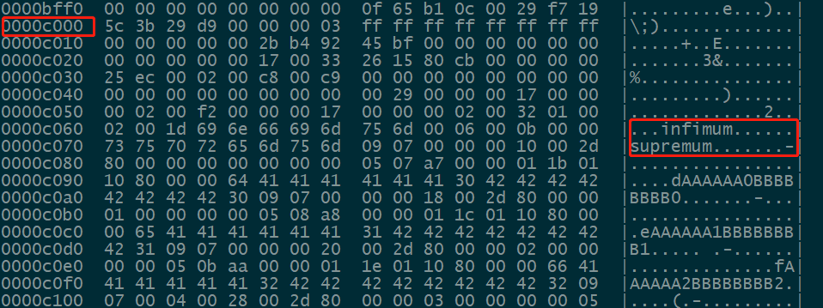
页Partial Writes模拟：MySQL篇
MySQL是从上到下使用页中空间，因此数据行要多一些，要保证数据超过4K：
使用“dd if=vage.ibd bs=16384 | hexdump -C |more”观察表对应文件，从0xc000开始，是表数据对应的页（之前数据是表头）。
两百行数据，目前占据一个MySQL页，即从0xC000到0x10000。

Slide 19
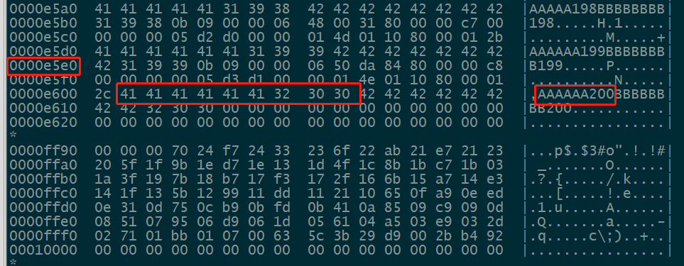
页Partial Writes模拟：MySQL篇
MySQL是从上到下使用页中空间，因此数据行要多一些，要保证数据超过4K：
最后一行，开始自0xe5e0这一行。我们以最后一行的c1列为目标，它在0xe601处。

Slide 20
页Partial Writes模拟：MySQL篇
MySQL是从上到下使用页中空间，因此数据行要多一些，要保证数据超过4K：
、
4K
4K
16K
目标行所在位置
4K
4K

Slide 21
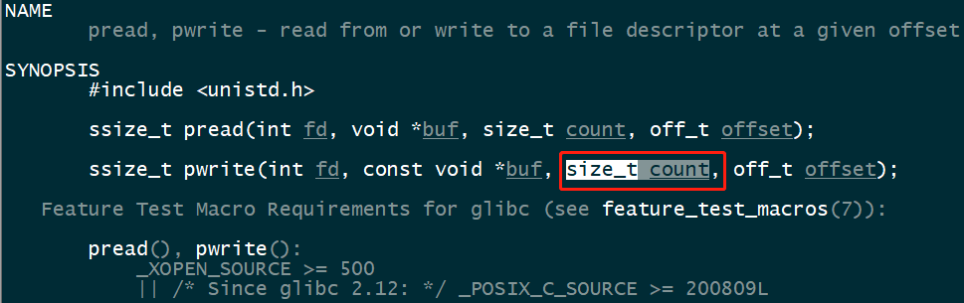
页Partial Writes模拟：MySQL篇
发出修改目标行的SQL，触发对目标页的写操作，拦截OS I/O系统调用，修改count参数。
4K
4K
16K
4K
4K

Slide 22
页Partial Writes模拟：MySQL篇
count参数原来是16384，将其改为8192。造成一个页，只写了一半的效果，也就是页的Partial Writes。
同时还要返回I/O错误，让MySQL知道，I/O并没有成功完成。因为突然的OS宕机，也是同样的情况：
只完成部分I/O
最终I/O错误
4K
4K
16K
4K
4K

Slide 23
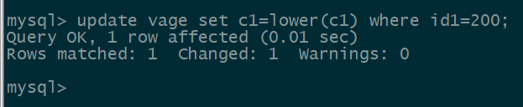
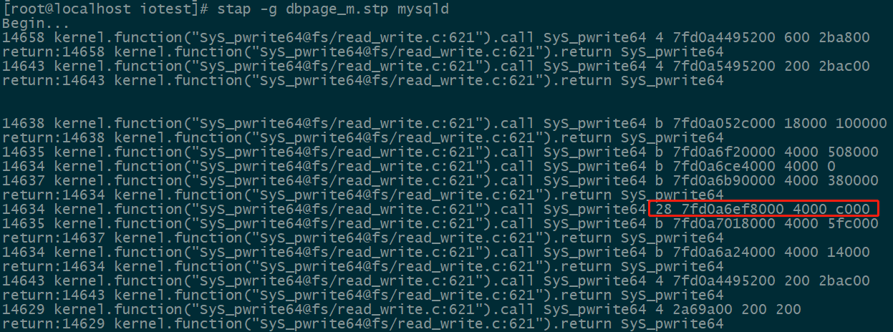
页Partial Writes模拟：MySQL篇
……
probe syscall.pwrite
{
if (execname() == @1)
{
printf("%d %s %s %x %x %x %x\n", tid(), pp(), ppfunc(), $fd, $buf, $count, $pos)
}
}
……

Slide 24
页Partial Writes模拟：MySQL篇
……
printf("%d %s %s %x %x %x %x\n", tid(), pp(), ppfunc(), $fd, $buf, $count, $pos)
……
目标表的更新在中间，fd是0x28（十进制为40），它是表对应的文件：vage.ibd。
可以在/proc/(mysqld进程号)/fd目录中确认此点。
count参数为0x4000（16384），pos参数为0xc000。

Slide 25
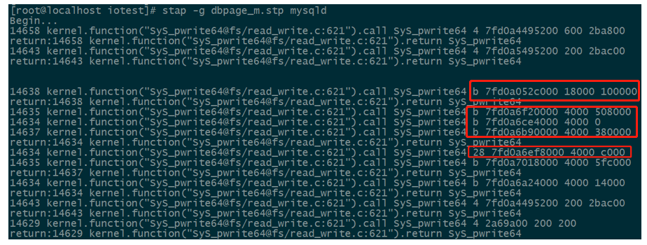
页Partial Writes模拟：MySQL篇
……
printf("%d %s %s %x %x %x %x\n", tid(), pp(), ppfunc(), $fd, $buf, $count, $pos)
……
对0xb号文件（系统表对应文件：ibdata1）有4次写操作。其中第一次写0x18000（6个页）字节的，是写Double Write Buffer。可以使用dd 命令，读出偏移0x100,000的数据进行确认。
后面几个页，是UNDO和其他内容。

Slide 26
页Partial Writes模拟：MySQL篇
……
printf("%d %s %s %x %x %x %x\n", tid(), pp(), ppfunc(), $fd, $buf, $count, $pos)
……
双写相关I/O，仍然保证成功。我们的目标，拦截系统调用，修改参数，使表/索引页的I/O出现Partial Writes。
方法：修改count参数，造成部分写入成功。修改fd参数，使写16K的I/O最终报错。

Slide 27
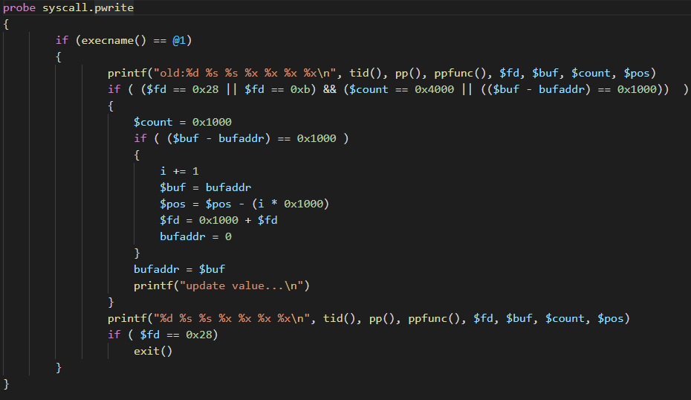
页Partial Writes模拟：MySQL篇
最终的脚本：
修改$count为0x1000，成功写为4K。
后面的脚本，是为了造成I/O错误。
前面的条件，是跳过双写相关的I/O，保证双写可以成功完成。

Slide 28
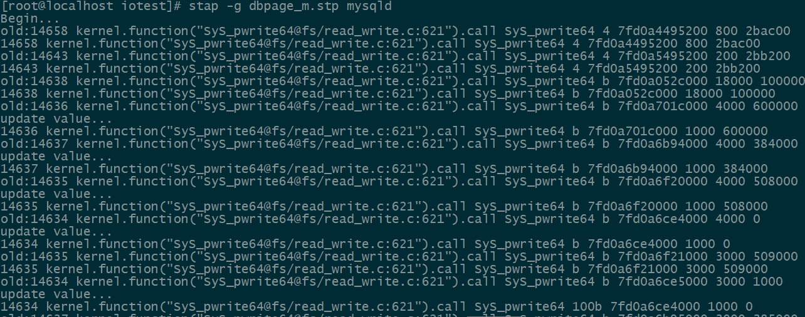
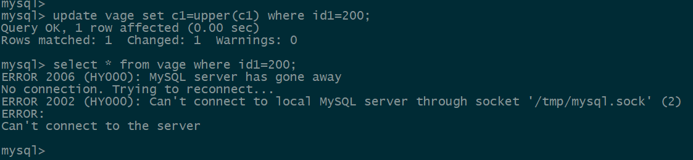
页Partial Writes模拟：MySQL篇

Slide 29
页Partial Writes模拟：MySQL篇
脚本还存在一些问题，并不能使所有表/索引页的修改都是Partial Writes。

Slide 30
页Partial Writes模拟：MySQL篇
启动MySQL，可以看到页损坏报错，启动失败：

Slide 31
页Partial Writes模拟：MySQL篇总结
Double Write并没有像想像的那样，发挥它应有的作用。
备份很重要。双写只在部分情况下有效。
解决Partial Writes，终极方案，如myerror.log中所说：
Buffer Pool中的Dirty Page
Double Write
Buffer
Page 1
……
Page 2
Page 1
Page 3
Page 2
Page 4
Page 3
Page 4
2
……
1
Page 1
……
Page 1
Page 2
Page 2
Page 3
Page 3
Page 4
Page 4
……

Slide 32
页Partial Writes模拟：Oracle篇
I/O相关系统函数（和MySQL一样）
打开异步I/O：SyS_io_submit
未打开异步I/O：pwrite
Notes:
下面，开始神秘的Oracle。

Slide 33
页Partial Writes模拟：Oracle篇
准备测试数据
create tablespace TPS_TEST datafile '/u01/oradata/PROD/tps_test_01' size 128k;
create table u2.dtcc(id1 int primary key, c1 varchar2(30)) tablespace tps_test;
insert into u2.dtcc values(1, 'AAAAAAAA');
commit;
Oracle 是从下往上使用页空间，虽然只插入一行，但目标行在页的尾部。

Slide 34
页Partial Writes模拟：Oracle篇
准备测试数据
测试步骤
修改目标行，使目标块成为脏页。Oracle会修改块头部的SCN等信息，和块尾部的目标行。
手动发出检查点，触发DBWR进程写脏块。
拦截I/O系统调用，修改count参数，造成一个8K块，前4K写成功、后4K写失败。
观察、记录Oracle的处理过程。
4K
8K
4K
目标行所在位置

Slide 35
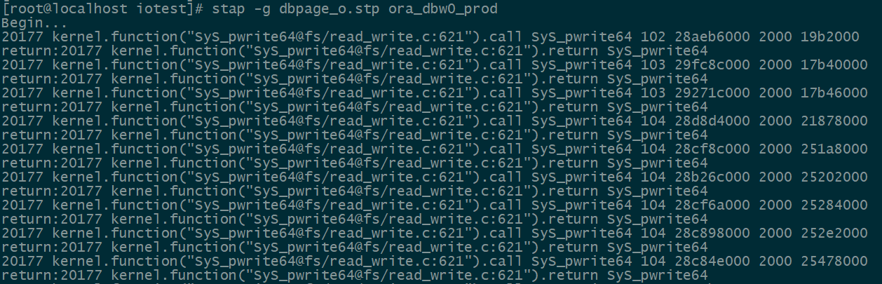
页Partial Writes模拟：Oracle篇
首先观察I/O：
probe syscall.pwrite
{
if (execname() == @1)
{
printf("%d %s %s %x %x %x %x\n", tid(), pp(), ppfunc(), $fd, $buf, $count, $pos)
}
}

Slide 36
页Partial Writes模拟：Oracle篇
首先观察I/O：
probe syscall.pwrite
{
if (execname() == @1)
{
printf("%d %s %s %x %x %x %x\n", tid(), pp(), ppfunc(), $fd, $buf, $count, $pos)
}
}
0x102是system01.dbf，0x103是undotbs01.dbf，0x104是sysaux01.dbf。后面还有0x105，undotbs01_02.dbf文件。0x108，是目标文件tps_test_01。

Slide 37
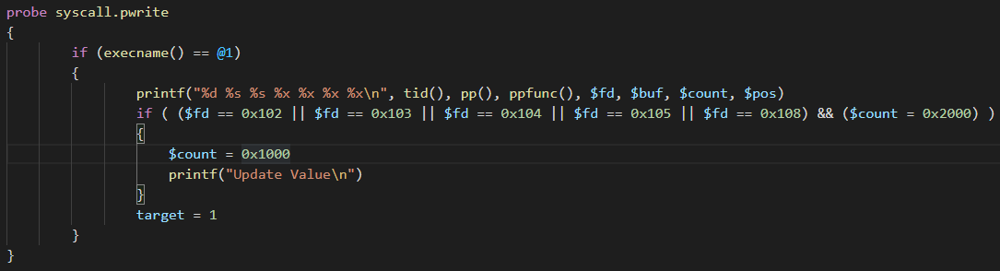
页Partial Writes模拟：Oracle篇
开始测试
对部分文件的$count参数进行修改。

Slide 38
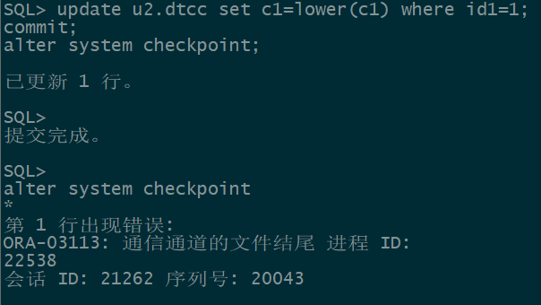
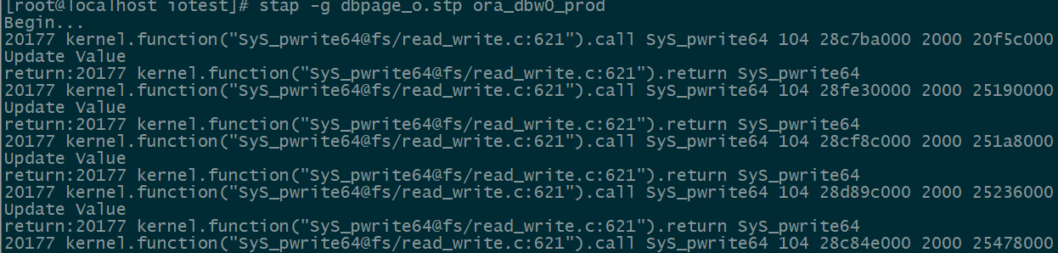
页Partial Writes模拟：Oracle篇
开始测试

Slide 39
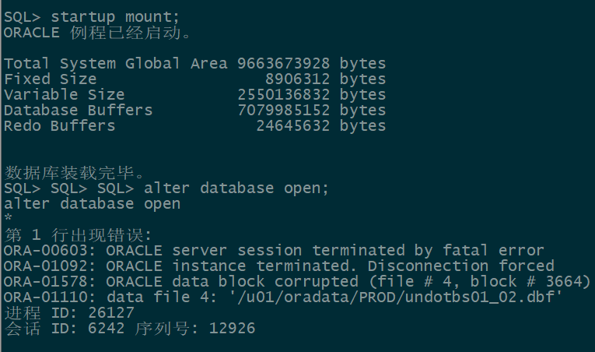
页Partial Writes模拟：Oracle篇
开始测试

Slide 40
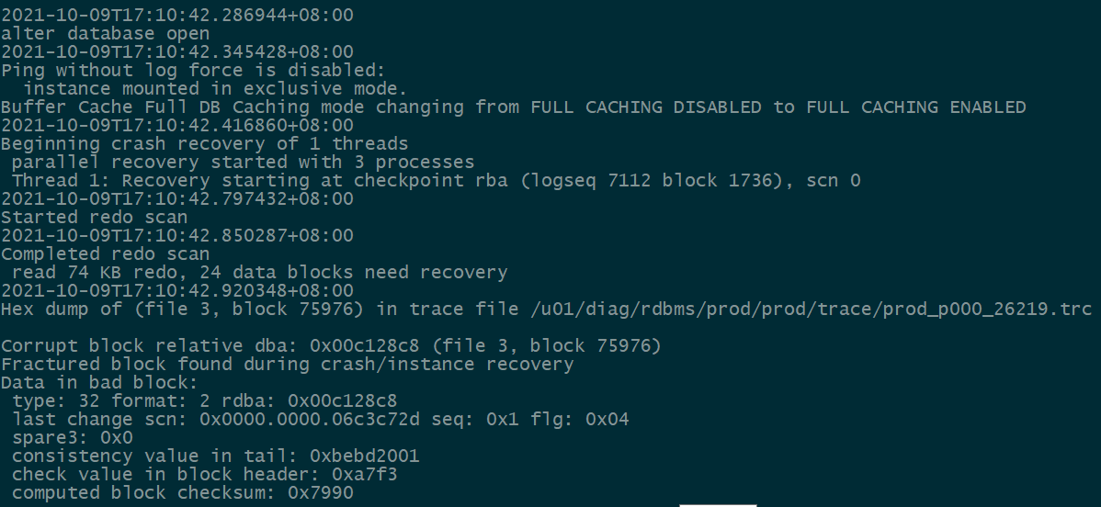
页Partial Writes模拟：Oracle篇
开始测试
发现非正常关库，开始实例恢复

Slide 41
页Partial Writes模拟：Oracle篇
开始测试
确定恢复的起点：
7112号Redo文件
1736号块处

Slide 42
页Partial Writes模拟：Oracle篇
 |  | D1 | D6 |  |  |  |  | D5
 |  |  |  | D2
 |  | D7 |  |  |  |  | D4
 |  |  | D3 |  |  | Dn
日志流
Record 1 Record 2 …………

Slide 43
页Partial Writes模拟：Oracle篇
 |  | D1 | D6 |  |  |  |  | D5
 |  |  |  | D2
 |  | D7 |  |  |  |  | D4
 |  |  | D3 |  |  | Dn
检查点位置
（Checkpoint Position）
日志流
Record 1 Record 2 …………

Slide 44
页Partial Writes模拟：Oracle篇
 |  | D1 | D6 |  |  |  |  | D5
 |  |  |  | D2
 |  | D7 |  |  |  |  | D4
 |  |  | D3 |  |  | Dn
检查点位置：
checkpoint rba
(logseq 7112 block 1736)
日志流
Record 1 Record 2 …………

Slide 45
页Partial Writes模拟：Oracle篇
 |  | D1 | D6 |  |  |  |  | D5
 |  |  |  | D2
 |  | D7 |  |  |  |  | D4
 |  |  | D3 |  |  | Dn
此“位置“前的Redo，对于实例恢复，是不需要的。因此都已经落盘成功。
此”位置“后的Redo，就是需要恢复的。
日志流
Record 1 Record 2 …………

Slide 46
页Partial Writes模拟：Oracle篇
开始测试
确定恢复起点后，扫描Redo文件，判断出，有24个脏块需要恢复。

Slide 47
页Partial Writes模拟：Oracle篇
开始测试
Partial Writes的坏块，无法恢复。

Slide 48
页Partial Writes模拟：Oracle篇
恢复的局限性
页（块）的损坏是千奇百怪的。数据又是十分重要的。
尝试用Redo在坏块基础上进行修复。坏块坏的可能近乎无限，你能想到的坏的情况是有限。
Notes:
页（块）的损坏是千奇百怪的。想都想不到。

Slide 49
页Partial Writes模拟：Oracle篇
恢复的局限性
页（块）的损坏是千奇百怪的。数据又是十分重要的。
尝试用Redo在坏块基础上进行修复。坏块坏的可能近乎无限，你能想到的坏的情况是有限：
以有涯随无涯，殆已
因此，数据库的方式都是，在前一份完好一致的、正确的数据基础上，应用日志（redo、xlog、binlog等），将数据推进到最近的时刻。
Notes:
页（块）的损坏是千奇百怪的。想都想不到。

Slide 50
页Partial Writes模拟：Oracle篇总结
Oracle篇总结
Oracle应对Partial Writes，依赖“检查“和介质恢复。
为了更快的完成介质恢复，提供BlockRecover功能。

Slide 51
页Partial Writes模拟：PG篇
I/O相关函数 : pwrite
准备测试数据：
create table dtcc2(id1 int primary key, id2 int, c1 varchar(30), c2 varchar(30)) ;
insert into dtcc2 values(1, 101, 'aaaaa1', 'aaaaaa1');
和Oracle一样，PG也是从下往上使用页空间，虽然只插入一行，但目标行在页的尾部。
如下方式观察表对应的文件：
cd PG的数据库目录/base/DATABASE_OID (Database_OID来自于pg_database视图）
hexdump -C TABLE_OID （Table_OID来自于pg_class视图）

Slide 52
页Partial Writes模拟：PG篇
准备测试数据
测试步骤：和Oracle方法类似
修改目标行，使目标块成为脏页。
手动发出检查点，触发CheckPoint进程写脏块。
拦截I/O系统调用，修改count参数，造成一个8K块，前4K写成功、后4K写失败。
观察、记录PG的处理过程。
4K
8K
4K
目标行所在位置

Slide 53
页Partial Writes模拟：PG篇
观察I/O：
probe syscall.pwrite
{
if (execname() == @1)
{
printf("old:%d %s %s %s %x %x %x %x\n", tid(), execname(), pp(), ppfunc(), $fd, $buf, $count, $pos)
}
}
开始测试
postgres=# update dtcc2 set c1=upper(c1) where id1=1;
UPDATE 1
postgres=# checkpoint;

Slide 54
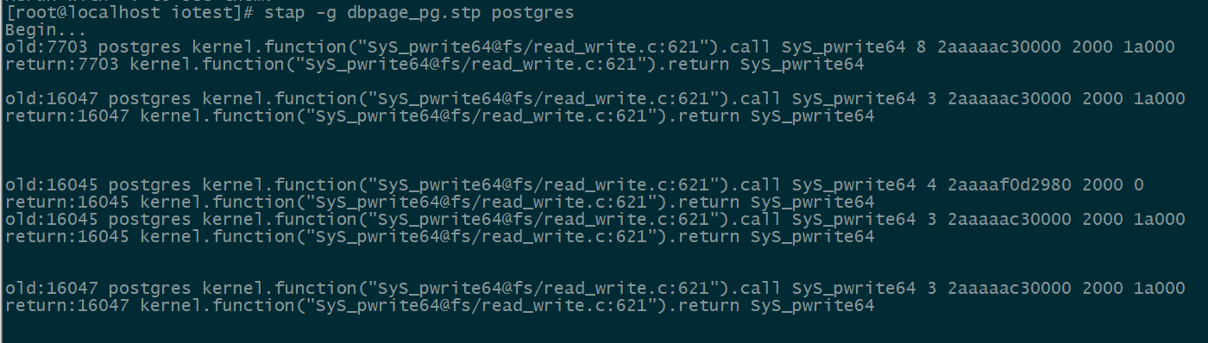
页Partial Writes模拟：PG篇
观察I/O：
probe syscall.pwrite
{
if (execname() == @1)
{
printf("old:%d %s %s %s %x %x %x %x\n", tid(), execname(), pp(), ppfunc(), $fd, $buf, $count, $pos)
}
}
开始测试
postgres=# update dtcc2 set c1=upper(c1) where id1=1;
UPDATE 1
postgres=# checkpoint;
用户后台进程写WAL日志

Slide 55
页Partial Writes模拟：PG篇
观察I/O：
probe syscall.pwrite
{
if (execname() == @1)
{
printf("old:%d %s %s %s %x %x %x %x\n", tid(), execname(), pp(), ppfunc(), $fd, $buf, $count, $pos)
}
}
开始测试
postgres=# update dtcc2 set c1=upper(c1) where id1=1;
UPDATE 1
postgres=# checkpoint;
walwriter进程写WAL日志

Slide 56
页Partial Writes模拟：PG篇
观察I/O：
probe syscall.pwrite
{
if (execname() == @1)
{
printf("old:%d %s %s %s %x %x %x %x\n", tid(), execname(), pp(), ppfunc(), $fd, $buf, $count, $pos)
}
}
开始测试
postgres=# update dtcc2 set c1=upper(c1) where id1=1;
UPDATE 1
postgres=# checkpoint;
Checkpoint进程写目标表对应的文件

Slide 57
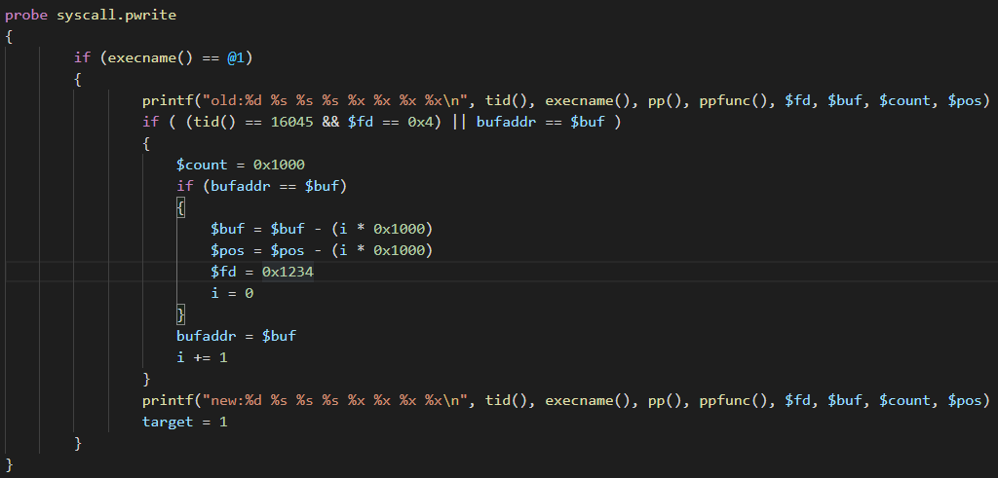
页Partial Writes模拟：PG篇
测试脚本：
probe syscall.pwrite
{
if (execname() == @1)
{
printf("old:%d %s %s %s %x %x %x %x\n", tid(), execname(), pp(), ppfunc(), $fd, $buf, $count, $pos)
}
}
开始测试
postgres=# update dtcc2 set c1=upper(c1) where id1=1;
UPDATE 1
postgres=# checkpoint;

Slide 58
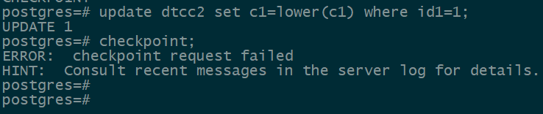
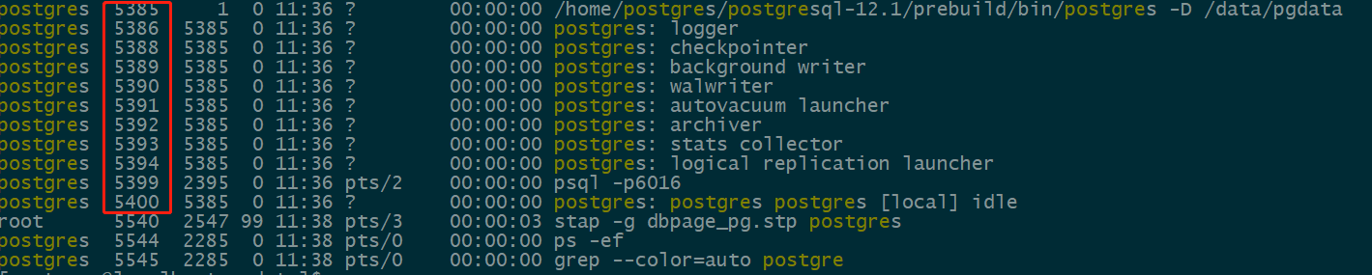
页Partial Writes模拟：PG篇
测试结果：
I/O错误后数据库没有当掉，使用kill命令，kill掉所有PG的进程，模拟意外当库：
kill -9 5385 5386 5388 5389 5390 5391 5392 5393 5394 5400

Slide 59
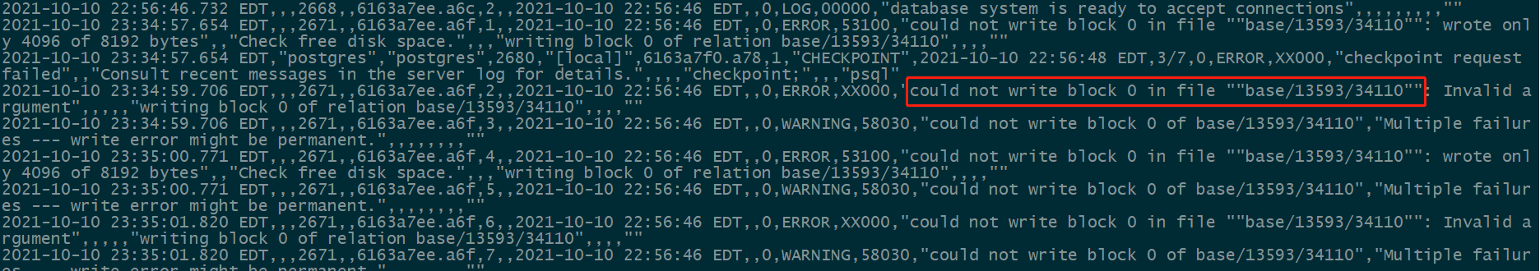
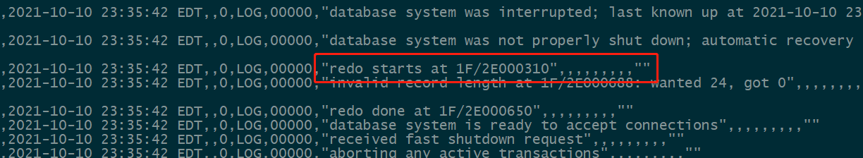
页Partial Writes模拟：PG篇
测试结果：
查看日志，有大量I/O错误：
重新启动PG，PG自动进行恢复：
1F/2E000310，就是“检查点位置”
相关信息记录在PG的控制文件中

Slide 60
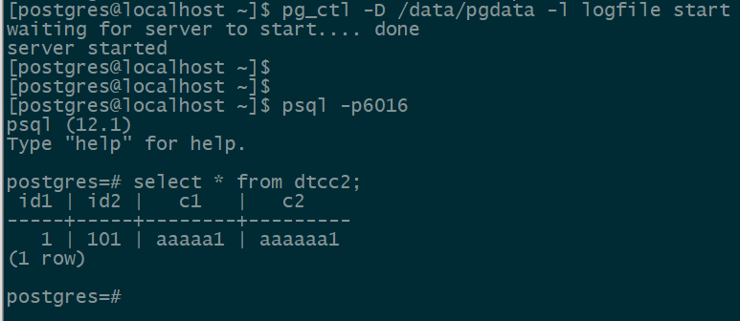
页Partial Writes模拟：PG篇
测试结果：
再次启动数据库，一切正常，数据也没有丢失。最后的测试语句，就是将数据改为小写。

Slide 61
页Partial Writes模拟：PG篇
测试结果：
再次启动数据库，一切正常，数据也没有丢失。最后的测试语句，就是将数据改为小写。
PG以巨大的性能代价（超30%性能下降），解决了Partial Writes问题。
对数据库而言，Partial Writes是偶而出现的情况，操作系统不会频繁的崩溃。
为了一个极其偶然出现的Partial Writes，引入极大性能损耗的FPW，值得商榷。毕竟，像Oracle这样成熟的商业数据库，并没有类似FPW的方式。

Slide 62
页Partial Writes模拟：PG篇 -- 关闭FPW的测试
测试结果：
测试步骤相同，唯一区别FPW参数设置为OFF：
执行脚本
发出Update SQL和Checkpoint命令
kill 掉所有PG进程
重启数据库，观察结果

Slide 63
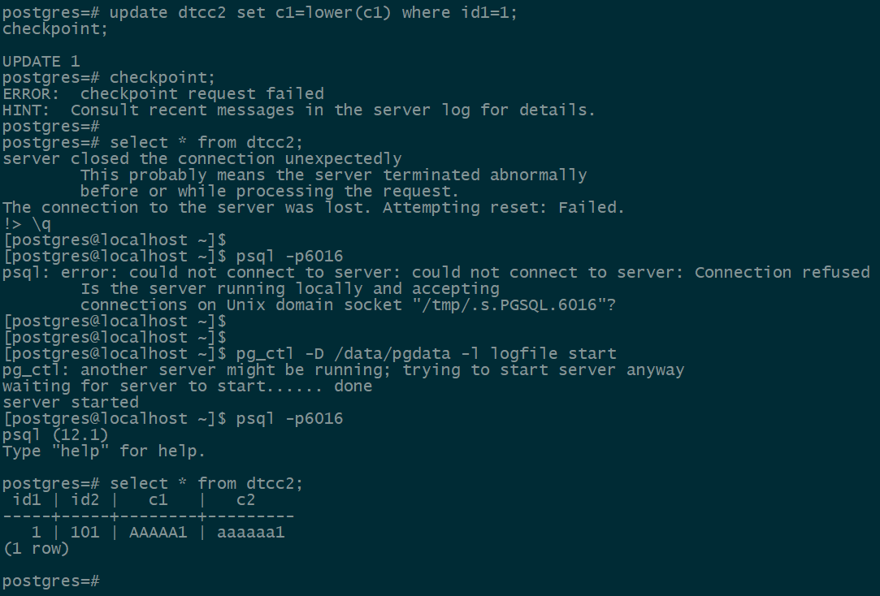
页Partial Writes模拟：PG篇 -- 关闭FPW的测试
Update已经完成（隐含提交），事务已经完成，C1列将被改为小写。
测试结果：
测试步骤相同，唯一区别FPW参数设置为OFF：
执行脚本
发出Update SQL和Checkpoint命令
kill 掉所有PG进程
重启数据库，观察结果

Slide 64
页Partial Writes模拟：PG篇 -- 关闭FPW的测试
Checkpoint失败，写数据错误，出现Partial Writes。
测试结果：
测试步骤相同，唯一区别FPW参数设置为OFF：
执行脚本
发出Update SQL和Checkpoint命令
kill 掉所有PG进程
重启数据库，观察结果

Slide 65
页Partial Writes模拟：PG篇 -- 关闭FPW的测试
测试结果：
测试步骤相同，唯一区别FPW参数设置为OFF：
执行脚本
发出Update SQL和Checkpoint命令
kill 掉所有PG进程
重启数据库，观察结果
重启数据库后，最后已经提交的更新，丢失。数据仍是大写’A’。

Slide 66
PostgreSQL Partial Writes解决方案的优化
为什么不能参照MySQL的Double Write（双写）
前文已经有测试，无法恢复所有Partial Writes场景
根据前文关掉FPW的测试，在未开启Checksum的情况下，数据存在不一致的风险
参照Oracle的解决方案
报出错误
最终依赖基于备份的恢复
提供可快速恢复的blockrecover功能

Slide 67
PostgreSQL Partial Writes解决方案的优化
摸着Oracle过河
PG和Oracle使用一样的物理日志，备份恢复体系的原理一致，可以实现“块”级恢复。
Oracle在控制文件中记录每次检查点完成后的检查点位置，PG也有一模一样的机制。
目标
PG完全可以实现和Oracle一模一样的机制：检查 + 块级恢复，实现更加快速的Partial Write解决方案
安全的关闭FPW，（至少）提升30%性能。

Slide 68
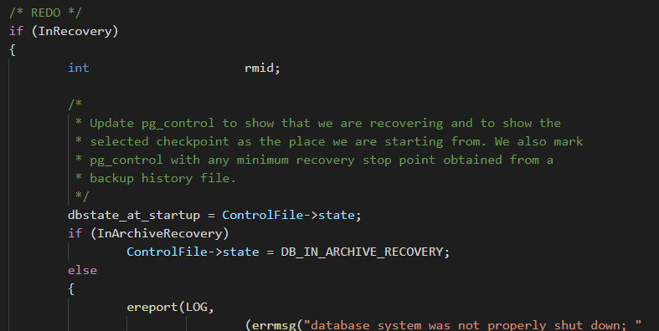
Partial Writes解决方案的优化
PG的解决方案：
PG的恢复在StartupXLOG()函数中。
（xlog.c文件）
在此if之后，就是PG的恢复流程。

Slide 69
Partial Writes解决方案的优化
PG的解决方案：
PG的恢复在StartupXLOG()函数中。
（xlog.c文件）
在此if之后，就是PG的恢复流程。
目标：
并不直接修改StartupXLOG()
复制它，另外做一个Non-FPW模块，
如果出现异常当库，先使用Non-FPW模块进行检查、完成块级恢复，之后再使用正常的PG启动数据库。

Slide 70

欢迎讨论 共同为国内开源社区建设贡献力量
VAGE_LV

